Slide 1
Tema
Tipos de computadoras

Slide 2
Fin en mente: Clasificar los diferentes tipos de computadoras según sus características y
usos, para seleccionar la más adecuada en actividades escolares y cotidianas.
Aprendizaje esperado:
El alumno identifica y clasifica distintos tipos de computadoras (de escritorio, portátiles, tabletas y otros) según sus características, tamaño y uso, reconociendo cuál es más adecuada para distintas actividades escolares y de la vida diaria.
Agenda:
Tipos de computadoras.
Características.
Uso.

Slide 3
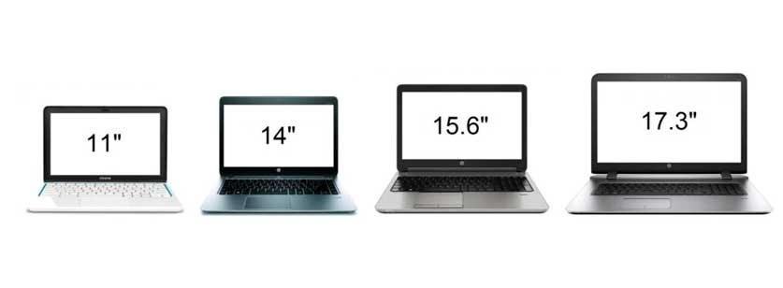
¿Sabes de qué tamaño son las computadoras?
¿De qué tamaño es la que tienes en casa?

Slide 4
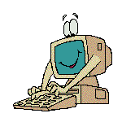
¿Qué es una computadora?
Máquina para recibir, guardar y procesar información
Nos ayuda a hacer tareas como dibujar, estudiar o jugar

Slide 5
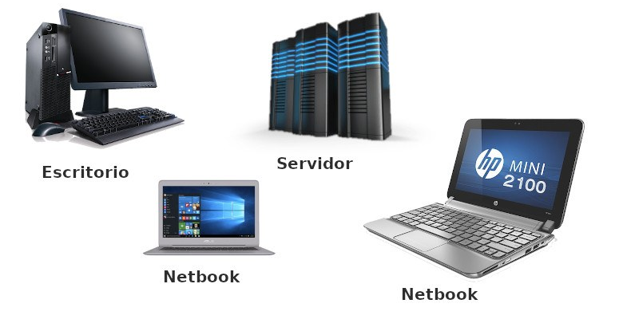
Tipos de computadora por tamaño
Súper grandes, medianas, pequeñas y portátiles
El tamaño cambia según lo que necesitan hacer

Slide 6
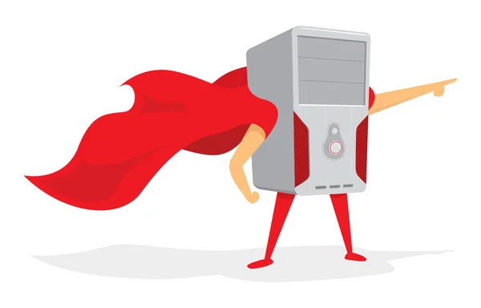
Supercomputadoras
Son las más grandes y poderosas del mundo
Hacen millones de cosas muy rápido, como predecir el clima
No están en casa, sino en lugares importantes

Slide 7
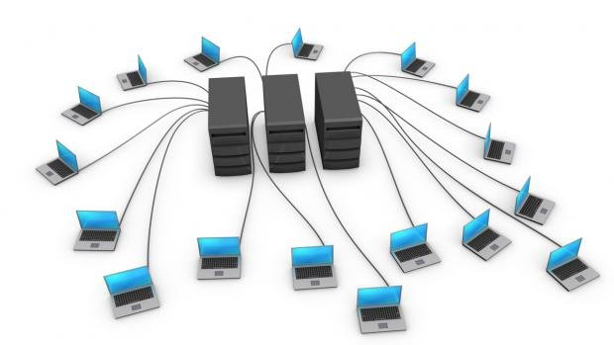
Mainframes (computadoras grandes)
Parecidas a supercomputadoras pero un poco más pequeñas
Sirven para manejar información de muchas personas a la vez (bancos, grandes empresas)
Siempre están conectadas y en habitaciones frías

Slide 8
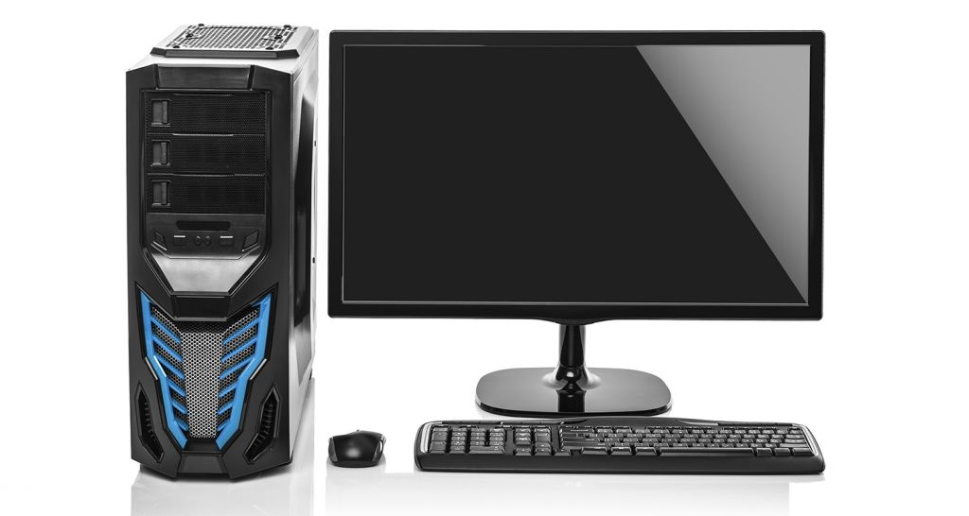
Computadoras personales (PC)
Las puedes tener en casa o la escuela
Sirven para hacer tareas, juegos y ver videos
Tienen pantalla, teclado y ratón

Slide 9
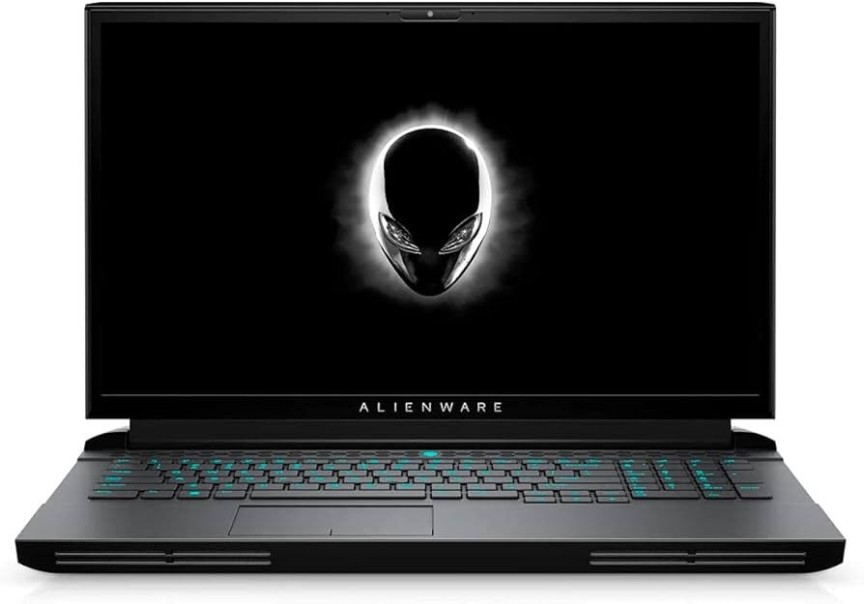
Computadoras portátiles
También llamadas laptops, notebooks o cuadernos
Se pueden llevar a todos lados y usar sin enchufar la electricidad inmediatamente
Perfectas para estudiar, jugar y viajar

Slide 10
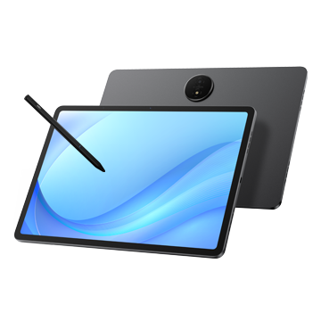
Tabletas y celulares
Son pequeñas y caben en la mano
Sirven para jugar, hablar por video, ver fotos
Tienen muchas aplicaciones divertidas

Slide 11
¿Qué tipo de computadora usas?
Las computadoras de casa: PC o portátil
Las de la escuela: a veces PC, otras veces portátil (laptop
)
Tu teléfono o tablet: es una mini computadora

Slide 12
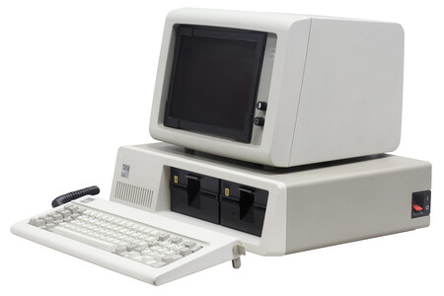
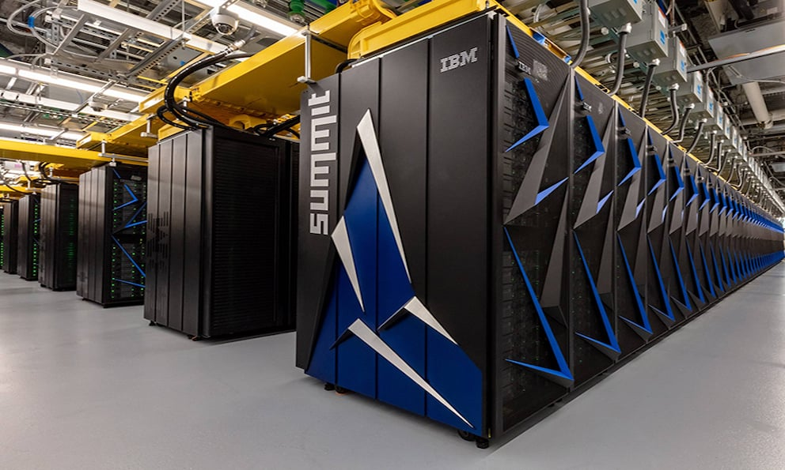
Existen muchos tipos de computadoras con distintas características, el tipo de computadora dependerá de para que la vayas a utilizar, vamos a ver que tipos de computadoras hay.
Primeras Computadoras.
Super computadora actual.

Slide 13
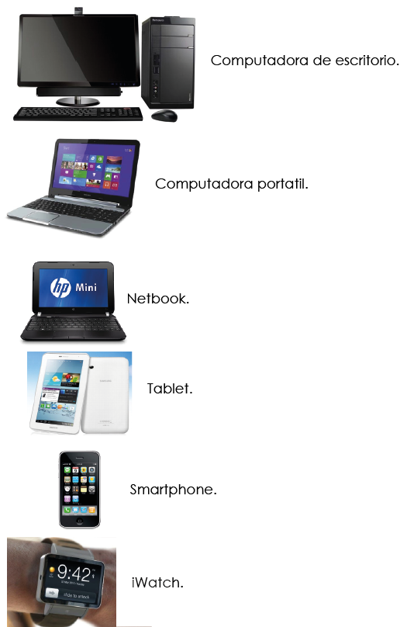
Observa con atención las siguientes imágenes y describe cada una de ellas.

Slide 14
Actividad 5 y 6
Habilidad 3

Slide 15
Responde las siguientes preguntas:
¿Que sucedería si no cuidamos nuestro equipo de computo?
¿Menciona los cuidados que debemos tener con la computadora?

